Slide 1





BADAN PUSAT STATISTIK
DOMAIN 3
PROSES BISNIS STATISTIK
Badan Pusat Statistik Kabupaten Tanggamus

Slide 2

MENUJU SATU DATA

Slide 3
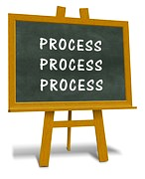
PROSES BISNIS STATISTIK
Merupakan domain 3 dalam Pembinaan Statistik Sektoral
Cara menyusun data dari awal sampai akhir
Mulai dari merencanakan sampai menyebarkan data
Proses Bisnis Statistik
Perencanaan Data
Pengumpulan Data
Pemeriksaan Data
Penyebarluasan Data
Proses Bisnis Statistik

Slide 4
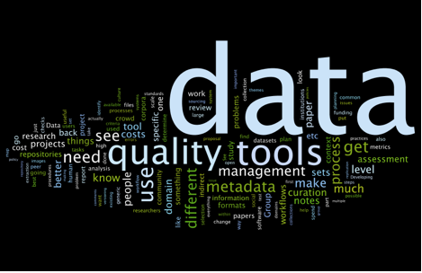
PRINSIP - PRINSIP KELEMBAGAAN STATISTIK
01
PERENCANAAN DATA
02
PENGUMPULAN DATA
03
PEMERIKSAAN DATA
04
PENYEBARLUASAN DATA
4

Slide 5
PERENCANAAN DATA

Slide 6
TAHAP 1: PERENCANAAN DATA
Tentukan tujuan kegiatan, konsep, dan definisi data yang akan dikumpulkan
Identifikasi data yang dibutuhkan oleh instansi
Konsultasi dan konfirmasi kebutuhan dengan stakeholder
Periksa ketersediaan data dan susun proposal kegiatan statistik yang lengkap
6

Slide 7
IDENTIFIKASI KEBUTUHAN DATA STATISTIK
(Kode: 30101)
LEVEL LANJUT (LEVEL 3):
Ada standar atau panduan resmi yang dipakai di semua instansi pemerintah (pusat maupun daerah).
LEVEL DASAR (LEVEL 2):
Ada bukti berupa laporan atau dokumen resmi bahwa proses ini memang dilakukan.
Ini adalah langkah awal untuk memahami data statistik apa saja yang dibutuhkan.
Contohnya: kita perlu data tentang pengangguran, pendidikan, atau harga barang.
7

Slide 8
CONTOH BUKTI DUKUNG IDENTIFIKASI KEBUTUHAN DATA STATISTIK
(Kode: 30101)
LEVEL 2 :
Laporan/dokumen formal yang menunjukkan adanya aktivitas pendefinisian kebutuhan statistik pada masing-masing kegiatan statistik
LEVEL 3 :
Dokumen yang menunjukkan pengelolaan/standarisasi aktivitas pendefinisian kebutuhan statistik di lingkungan K/L/Pemda
Dokumen SOP Diskominfo Terkait Produsen Data
8

Slide 9
TAHAP 2: PERANCANGAN
Instansi juga merancang bentuk data yang akan dihasilkan, variabel-variabelnya, cara pengumpulan, dan sistem kerja yang akan digunakan.
Instansi mengajukan rekomendasi ke BPS untuk mendapat izin dan saran terkait kegiatan statistiknya
Jika belum ada standar data, instansi harus mengajukan standar data baru yang mencakup definisi, klasifikasi, ukuran, dan satuan.
9

Slide 10
MERANCANG STATISTIK
(Kode: 30102)
Menyusun alur kerja pengumpulan data
Merancang pertanyaan survei
Mengelompokkan jenis pengguna data
Membuat jadwal kerja
Setelah tahu data apa yang dibutuhkan, langkah berikutnya adalah merancang cara mengumpulkan dan mengolah datanya.
10

Slide 11
CONTOH BUKTI DUKUNG MERANCANG STATISTIK
(Kode: 30102)
LEVEL 2 :
Laporan/dokumen formal yang menunjukkan adanya aktivitas penerapan desain statistik pada masing-masing kegiatan statistic
1. Rancangan tabel
2. Formulasi indikator statistik yang akan dihasilkan
3. Rancangan sistem alur kerja
Dokumen SOP Profil Kesehatan
LEVEL 3 :
Dokumen yang menunjukkan pengelolaan/standarisasi aktivitas penerapan desain statistik di lingkungan K/L/Pemda
Dokumen SOP Diskominfo Terkait Produsen Data
11

Slide 12
TAHAP 3: IMPLEMENTASI
Sebelum kegiatan resmi dilakukan, semua sistem diuji coba terlebih dahulu untuk memastikan semuanya berjalan lancar
Instansi menyusun alat pengumpulan data seperti kuesioner dan dummy table
Sistem untuk proses dan penyebaran data mulai dibangun
12

Slide 13
MENYIAPKAN ALAT SURVEI ATAU INSTRUMEN
(Kode: 30103)
LEVEL LANJUT:
Proses persiapan sudah memiliki standar dan prosedur baku
LEVEL DASAR:
Ada dokumen yang menunjukkan persiapan ini dilakukan
Alat yang dimaksud bisa berupa kuesioner, formulir, atau aplikasi untuk mencatat data
13

Slide 14
CONTOH BUKTI DUKUNG MENYIAPKAN ALAT SURVEI ATAU INSTRUMEN
(Kode: 30103)
LEVEL 2 :
Laporan/dokumen formal yang menunjukkan adanya aktivitas penyiapan instrumen pada masing-masing kegiatan statistik
LEVEL 3 :
Dokumen yang menunjukkan pengelolaan/standarisasi aktivitas penyiapan instrumen di lingkungan K/L/Pemda
Dokumen SOP Diskominfo Terkait Produsen Data
14

Slide 15
PENGUMPULAN DATA

Slide 16
PENGUMPULAN DATA
Petugas yang akan melakukan pengumpulan data harus mengikuti pelatihan terlebih dahulu
Dilakukan dengan berbagai metode seperti wawancara, pengisian mandiri (swacacah), dan observasi
Pengumpulan data juga bisa dilakukan dengan cara menarik data dari sistem administrasi yang sudah ada (kompromin)
16

Slide 17
MENGUMPULKAN DATA
(Kode: 30201)
Ini adalah tahap turun ke lapangan atau melalui sistem untuk mengambil data yang sudah dirancang tadi
Bisa dilakukan lewat wawancara, formulir online, atau aplikasi survei.
17

Slide 18
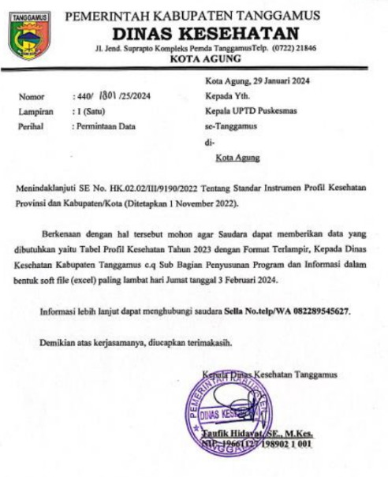
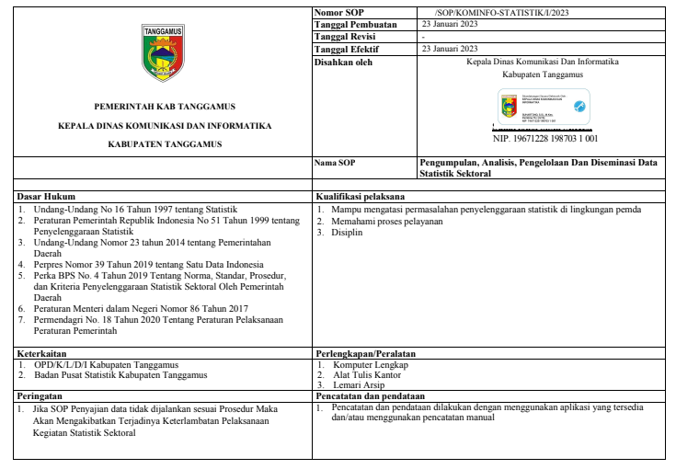
CONTOH BUKTI DUKUNG MENGUMPULKAN DATA
(Kode: 30201)
LEVEL 2 :
Laporan/dokumen formal yang menunjukkan adanya aktivitas pengumpulan data/akuisisi data pada masing-masing kegiatan statistik
LEVEL 3 :
Dokumen yang menunjukkan pengelolaan/standarisasi aktivitas pengumpulan data/akuisisi data di lingkungan K/L/Pemda
Dokumen SOP Diskominfo Terkait Produsen Data
18

Slide 19
PEMERIKSAAN DATA

Slide 20



PEMERIKSAAN DAN PENGOLAHAN
Data yang sudah dikumpulkan perlu disunting dan diperiksa, termasuk memperbaiki kesalahan atau kekurangan
Langkah berikutnya adalah menghitung bobot data dan membuat estimasi serta agregat
Hasil akhirnya berupa data yang sudah siap untuk dianalisis lebih lanjut
20

Slide 21
MENGOLAH DATA (Kode: 30301)
Setelah data dikumpulkan, perlu dibersihkan dan diproses agar siap dianalisis
Misalnya, mengecek apakah ada data yang salah atau belum lengkap
Contoh alat bantu: aplikasi pengolahan data yang bisa melakukan validasi otomatis

Slide 22
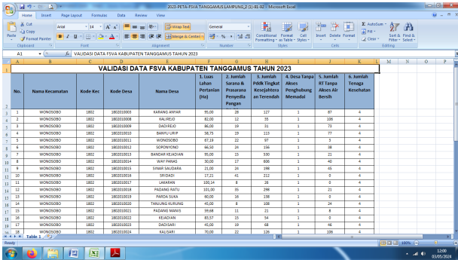
CONTOH BUKTI DUKUNG MENGOLAH DATA
(Kode: 30301)
LEVEL 2 :
Laporan/dokumen formal yang menunjukkan adanya aktivitas PENGOLAHAN data pada masing-masing kegiatan statistik
LEVEL 3 :
Dokumen yang menunjukkan pengelolaan/standarisasi aktivitas PENGOLAHAN data di lingkungan K/L/Pemda
Dokumen SOP Diskominfo Terkait Produsen Data
Validasi Data FSVA Kabupaten Tanggamus 2023
22

Slide 23
MENGANALISIS DATA (Kode: 30302)
Di tahap ini, data yang sudah diolah digunakan untuk membuat kesimpulan dan gambaran situasi
Contoh: hasil survei harga-harga di pasar dianalisis untuk mengetahui inflasi

Slide 24
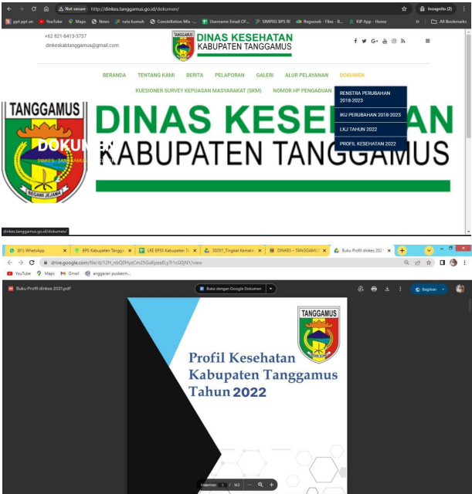

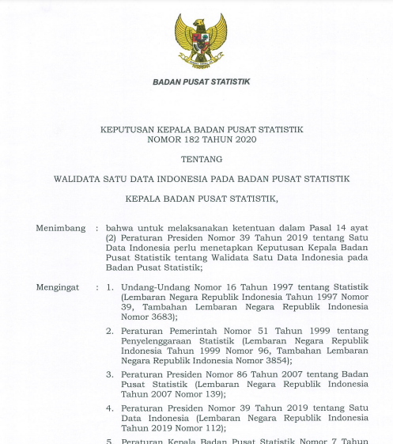

CONTOH BUKTI DUKUNG MENGANALISIS DATA (Kode: 30302)
LEVEL 2 :
Laporan/dokumen formal yang menunjukkan adanya aktivitas proses diseminasi data pada masing-masing kegiatan statistik
Profil Kesehatan Kabupaten Tanggamus Tahun 2022
Dokumen SOP Diskominfo Terkait Produsen Data
LEVEL 3 :
Dokumen yang menunjukkan pengelolaan/standarisasi aktivitas proses diseminasi data di lingkungan K/L/Pemda
Kepka BPS 182/2020
ttg Walidata di BPS

Slide 25
PENYEBARLUASAN DATA

Slide 26
TAHAP 1: ANALISIS DAN DISEMINASI
Data disebarluaskan melalui publikasi, website, dan infografis agar bisa digunakan oleh publik dan pembuat kebijakan
Data yang sudah bersih dianalisis dan diinterpretasikan untuk menjawab tujuan awal kegiatan statistik
Output disusun dalam bentuk tabel, grafik, dan laporan
26

Slide 27
TAHAP 2: EVALUASI
Evaluasi ini penting agar kualitas kegiatan statistik terus meningkat dari waktu ke waktu
Kegiatan statistik diakhiri dengan evaluasi terhadap seluruh proses
Masukan dari pengguna data dikumpulkan untuk menjadi dasar perbaikan di masa depan
27

Slide 28
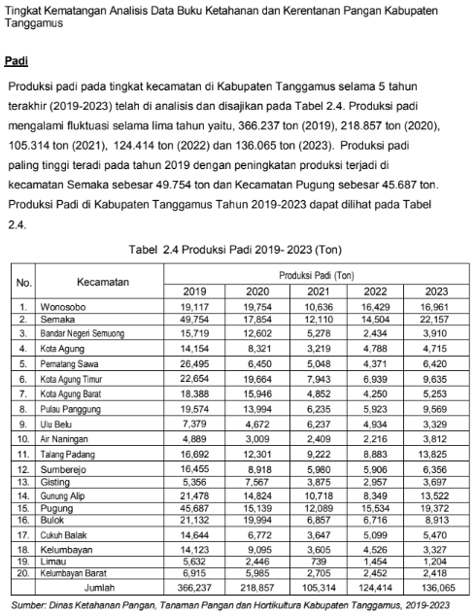


CONTOH BUKTI DUKUNG MENYEBARKAN DATA (Kode: 30302)
LEVEL 2 :
Laporan/dokumen formal yang menunjukkan adanya aktivitas analisis data pada masing-masing kegiatan statistik
LEVEL 3 :
Dokumen yang menunjukkan pengelolaan/standarisasi aktivitas analisis data di lingkungan K/L/Pemda

Slide 29
D A T A
Mencerdaskan Bangsa
Terima Kasih
Badan Pusat Statistik

